Slide 1


Информатика и ИТ
7
класс
ЭЛЕКТРОННАЯ ПОЧТА
(ПРАКТИЧЕСКАЯ РАБОТА)

Slide 2

ПЛАН УРОКА
Этапы регистрации на сайте inbox.uz
Функционирование электронной почты
Правила общения по электронной почте
Техника безопасности пользования электронной почты

Slide 3
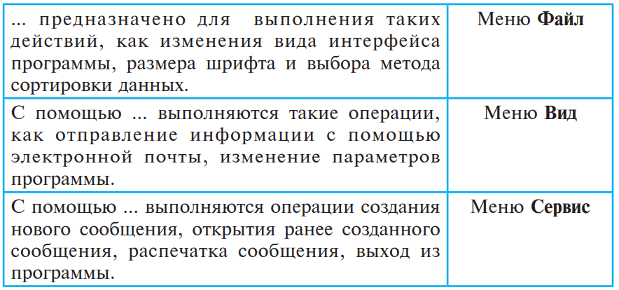
ПРОВЕРКА САМОСТОЯТЕЛЬНОЙ РАБОТЫ
2. В левом столбце выберите понятия, соответствующие словам из правого столбца.

Slide 4


ЭТАПЫ РЕГИСТРАЦИИ НА САЙТЕ INBOX.UZ
1. В адресной строке Web-браузера надо ввести адрес "inbox.uz"и нажать клавишу [Enter]:
2. Из открывшейся Web-страницы выбирается следующий гипертекст:

Slide 5

ЭТАПЫ РЕГИСТРАЦИИ НА САЙТЕ INBOX.UZ
3. Из открывшегося полного вида Web-страницы выбирается следующий гипертекст:

Slide 6
ЭТАПЫ РЕГИСТРАЦИИ НА САЙТЕ INBOX.UZ
4. В открывшейся Web-странице регистрации надо ввести данные на полях, обозначенных символом (*). В поле «Название почтового ящика: *" пользователь вводит любое имя, состоящее минимум из пяти максимум 16 символов: латинских букв, цифр, точки, дефиса и нижней черты. Например, informatika_2017 (в этом логине участвуют 16 символов):

Slide 7
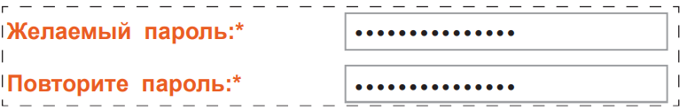
ЭТАПЫ РЕГИСТРАЦИИ НА САЙТЕ INBOX.UZ
5. Затем в поле «Желаемый пароль» пользователь вводит желаемое секретное слово (без участия букв на кириллице) и в поле «Повторите пароль: *» повторяет это секретное слово.

Slide 8
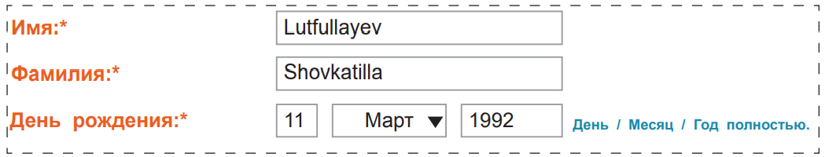
ЭТАПЫ РЕГИСТРАЦИИ НА САЙТЕ INBOX.UZ
6. На полях «Имя:*» и «Фамилия:*» пишутся имя и фамилия, в поле «День рождения: *» пишется день рождения, месяц выбирается из списка, год пишется полностью:

Slide 9
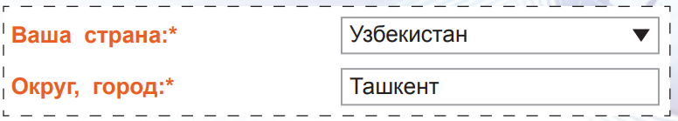
ЭТАПЫ РЕГИСТРАЦИИ НА САЙТЕ INBOX.UZ
7. На поле «Ваш пол: *» выбирается нужный пол из точек выбора:
8. На следующем шаге выбирается страна и город проживания пользователя:

Slide 10
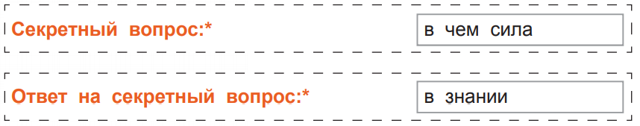
ЭТАПЫ РЕГИСТРАЦИИ НА САЙТЕ INBOX.UZ
9. Для того чтобы вспомнить либо заменить пароль пользователь должен ответить на «Секретный вопрос: *» и «Ответ на секретный вопрос:

Slide 11
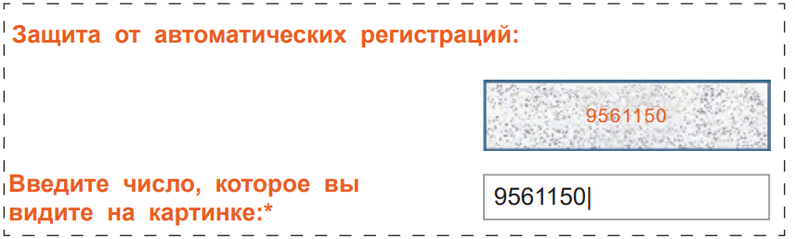
ЭТАПЫ РЕГИСТРАЦИИ НА САЙТЕ INBOX.UZ
10. Последнее заполняемое поле - это поле ввода символов, показанных на рисунке, для ограничения автоматической регистрации:

Slide 12
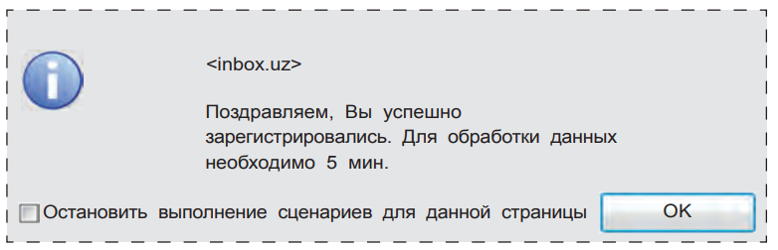

ЭТАПЫ РЕГИСТРАЦИИ НА САЙТЕ INBOX.UZ
11. Наконец, для регистрации электронного почтового ящика выбирается следующая кнопка:
12. Если не была совершена ошибка на каком-либо шаге или имя электронного почтового ящика не было занято, то в окне Web-браузера отразится информация об открытии электронного почтового ящика:

Slide 13
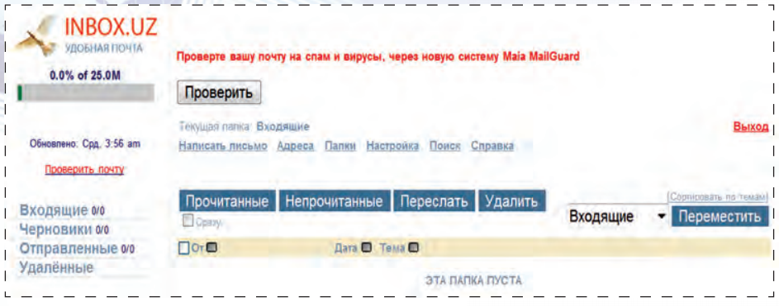
ЭТАПЫ РЕГИСТРАЦИИ НА САЙТЕ INBOX.UZ
13. После нажатия на кнопку «Ok», открывается новый электронный почтовый ящик:

Slide 14
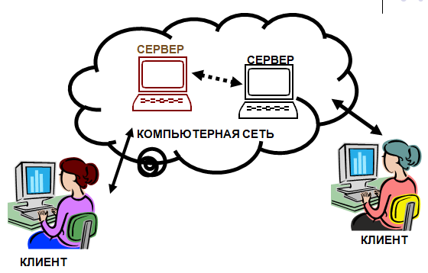
ФУНКЦИОНИРОВАНИЕ ЭЛЕКТРОННОЙ ПОЧТЫ

Slide 15

ЭЛЕКТРОННАЯ ПОЧТА (E-MAIL)
почтовый сервер
www.gmail.uz
www.yahoo.com
@
vasil@gmail.uz
john@yahoo.com
почтовый ящик
почтовый сервер
почтовый ящик
почтовый сервер

Slide 16

ПРАВИЛА ОБЩЕНИЯ ПО ЭЛЕКТРОННОЙ ПОЧТЕ
Как и телефонные или очные переговоры, переписка по электронной почте подразумевает свои правила поведения. Эти правила называются сетевым этикетом или нетикетом (комбинация слов «Интернет» и «этикет»). Для эффективного взаимодействия придерживайтесь следующих рекомендаций.

Slide 17

ПРАВИЛА ОБЩЕНИЯ ПО ЭЛЕКТРОННОЙ ПОЧТЕ
Внимательно следите за тем, что стоит в поле Кому, прежде чем отправить письмо.
Тема – это несколько слов, вкратце сообщающих, о чем письмо. Тема письма видна до открытия письма, наряду с датой и отправителем. Рекомендуется всегда заполнять это поле.
Тема письма должна быть по возможности содержательной и уникальной.
Не рекомендуется слать письма в формате HTML.
Никогда не пишите весь текст письма заглавными буквами! Только отдельные слова, которые вы хотите выделить.
Разбивайте текст на логические абзацы.

Slide 18
ПРАВИЛА ОБЩЕНИЯ ПО ЭЛЕКТРОННОЙ ПОЧТЕ
Ставьте пробелы после знаков препинания.
Проверяйте ошибки.
Не забывайте про подпись.
Не затягивайте с ответом. Как правило, отвечать следует в течении суток.
Старайтесь уменьшать размеры всех сообщений, насколько это возможно. Все вложенные файлы, кроме фотографий, необходимо сжимать перед посылкой архиватором.
В любом случае полный размер письма не должен превышать 1МБ, и перед тем как слать такие большие сообщения, нужно предварительно согласовать это с получателем.
Не шлите без предупреждения программы.

Slide 19
ТЕХНИКА БЕЗОПАСНОСТИ
ПРИ РАБОТЕ С ЭЛЕКТРОННОЙ ПОЧТОЙ
1. Никогда не открывайте файлы, приложенные к письмам, если вы не до конца уверены в их происхождении и предназначении.
2. Категорически не рекомендуется делать свой электронный адрес достоянием широкой общественности. Избегайте оставлять свой адрес в Сети.
3. Грамотно настраивайте почтовую программу.
4. Заглядывайте в свой бесплатный ящик хотя бы раз месяц.

Slide 20

ПОВТОРЕНИЕ
Какой из указанных адресов электронной почты является правильным?
  www. gMail.ru
  klass&yandex.uz
  klass@yandex.uz
  @klass.yandex.ru

Slide 21
ПОВТОРЕНИЕ
2. Какие файлы можно посылать по электронной почте?
  текстовые
  графические
  музыкальные
  все перечисленные выше

Slide 22
ПОВТОРЕНИЕ
3. Что является именем сервера, где размещен почтовый ящик в адресе Sv-Ks@gmail.uz?
  @
  .ru
  Sv-Ks
  gmail.uz

Slide 23
ПОВТОРЕНИЕ
Нежелательная рекламная рассылка называется:
  форум
  спам
  баннер

Slide 24
ЗАДАНИЕ ДЛЯ САМОСТОЯТЕЛЬНОЙ РАБОТЫ
Выполните следующие задания:
Создайте для себя электронный почтовый ящик на сервере uMail.Uz
Создайте для себя электронный почтовый ящик на сервере Inbox.uzb. Прочитав свою почту, отправьте сообщение на другой почтовый ящик.
2. Отправьте своим друзьям по почте сообщения на темы «Моя школа», «Моя Родина».

